Slide 1
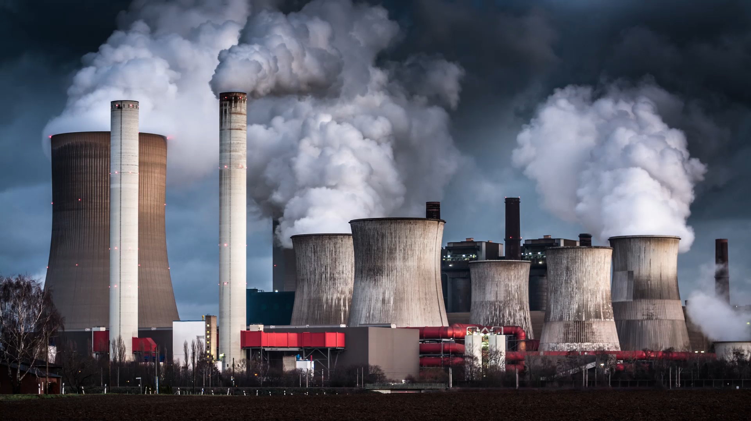
Sistema de Reciclaje
Base de Datos II
Alex Hernández
Francisco Herrera
José Rodrigues
Ivan Wu

Slide 2

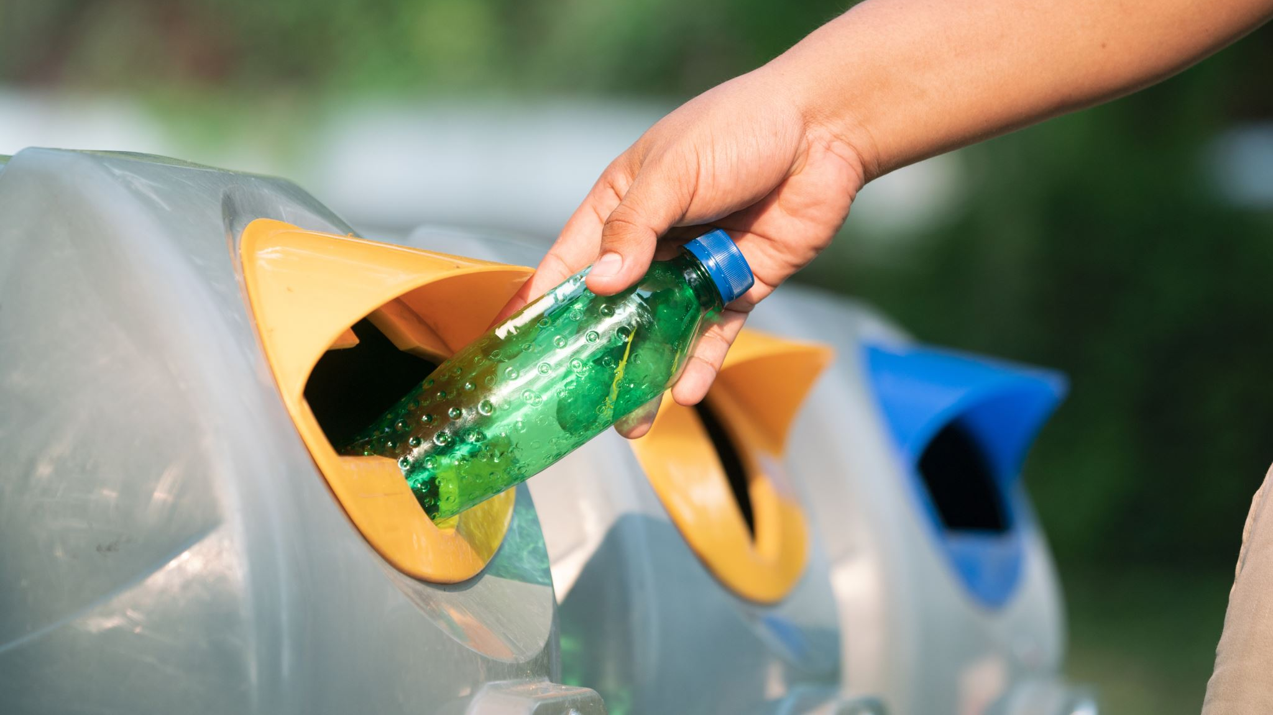
introducción
El reciclaje es un proceso crucial para la gestión de residuos y la sostenibilidad ambiental a nivel global. En Panamá, este tema ha cobrado una importancia creciente en las últimas décadas debido a los desafíos ambientales que enfrenta el país, tales como la contaminación, la generación de residuos y el agotamiento de recursos naturales.

Slide 3
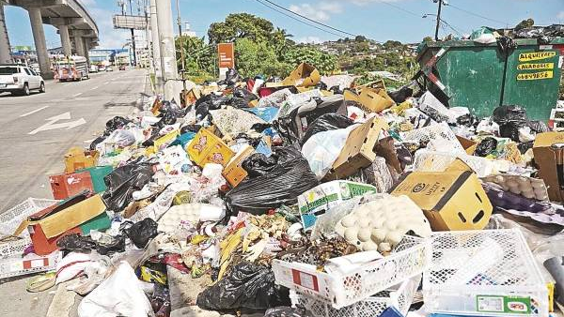
problema
No han notado lugares en Panamá donde hay mucha basura tirada en lugares inapropiados? No tiene que ser un lugar inapropiado pero también en lugares como tachos de basura desbordados por ejemplo, estos residuos contaminan el ambiente naturalmente y también contamina visualmente la imagen del país, ¿porque no sacar provecho de esta?

Slide 4


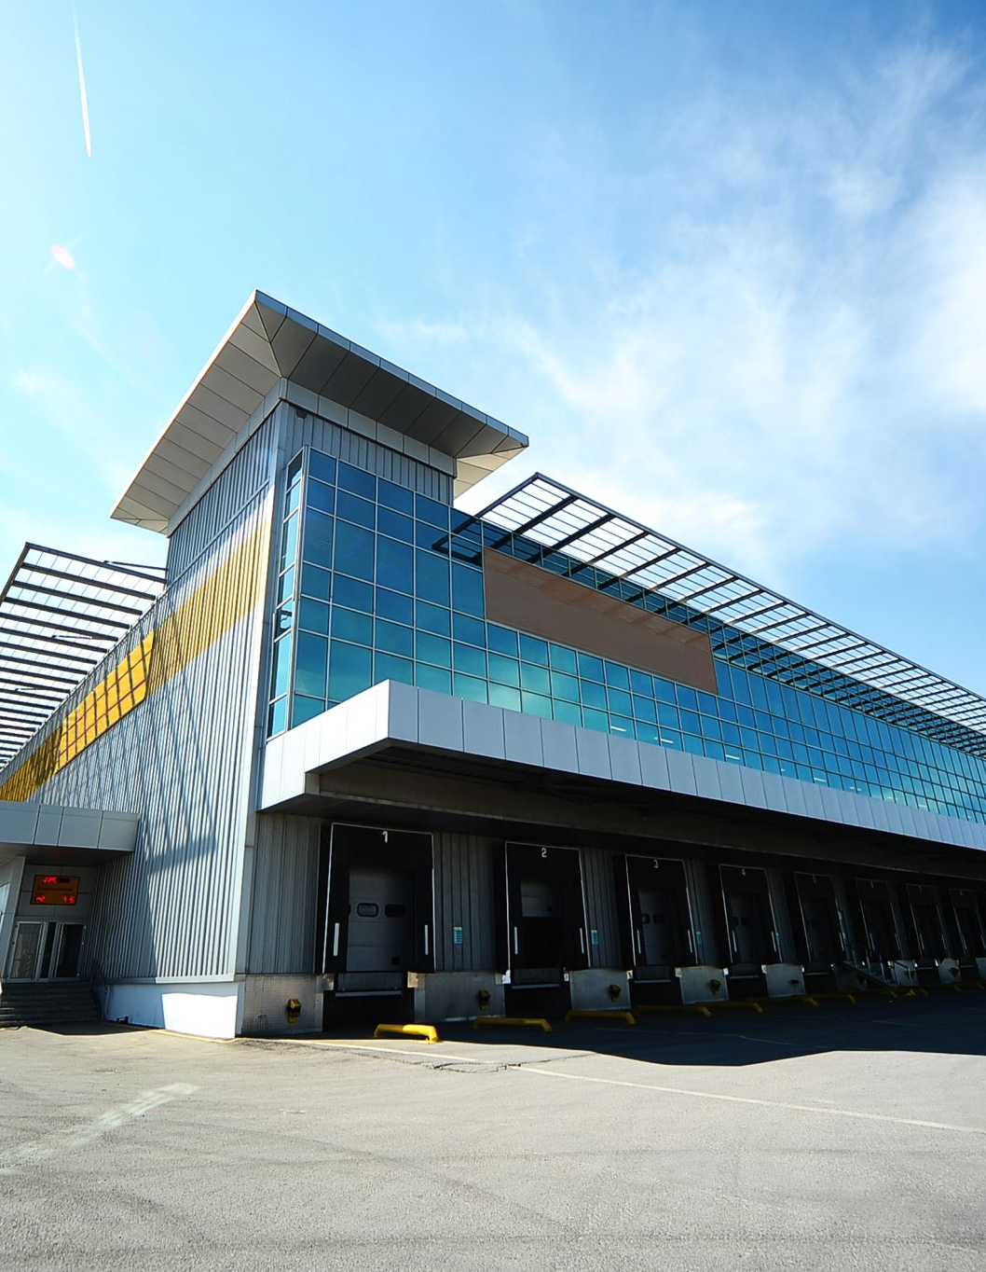
Resolución del problema
Hemos abarcado el problema de manera similar a un recolector de basura, reciclando los materiales recolectados y transformarlos con maquinaria en nuevos materiales apropiados para la venta, proveyendo a organizaciones que necesiten de estos. Se viajara como un camión de basura pero en ves de redirigir y destruir esta es llevada a sus sucursales para ser recicladas

Slide 5
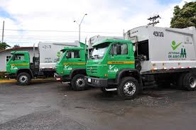
Alcance
Por medio de camiones especializados a esto, se tomaran rutas a lo largo de la provincia como inicio, obvio de manera nacional pero con posibilidad de expandir a demás provincias o lugares mas concurridos de este donde constantemente existen quejas sobre este tipo de servicios

Slide 6
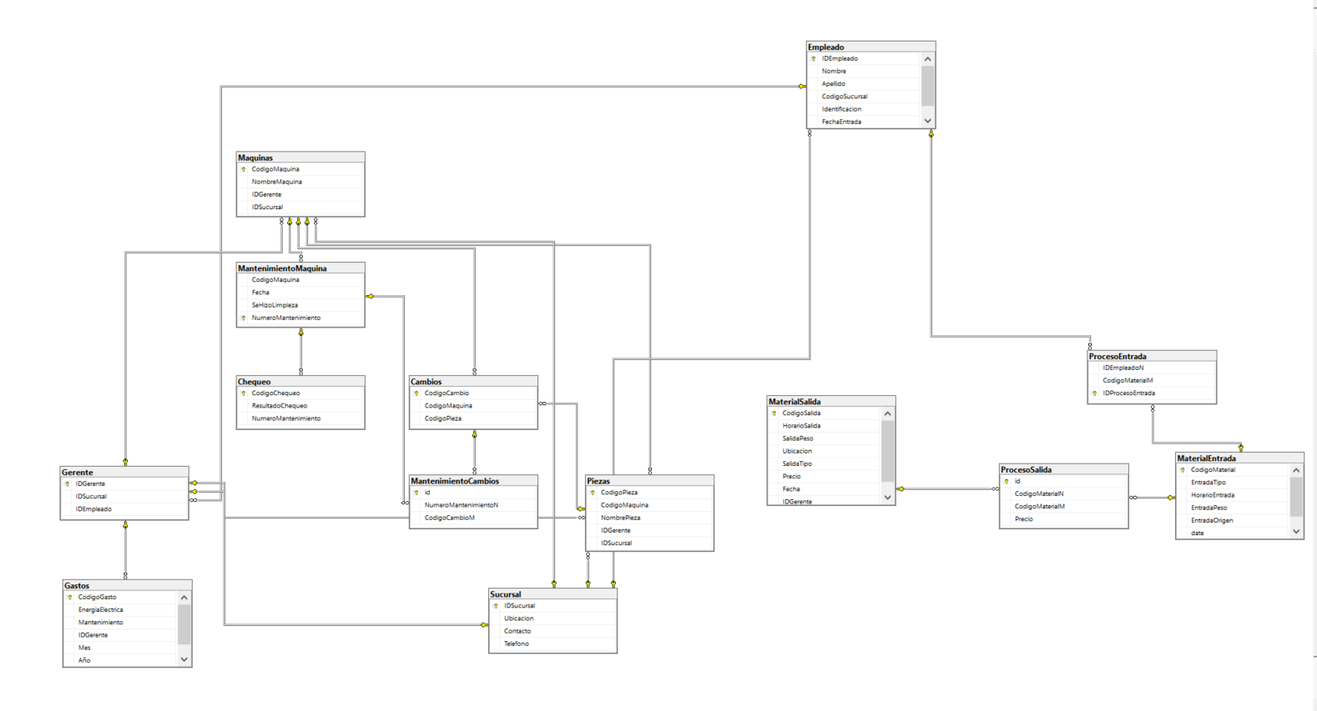
Diagrama entidad-relación

Slide 7

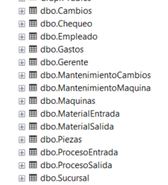
Tablas

Slide 8
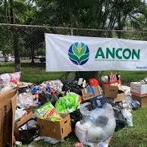
Conclusión
En resumen, el reciclaje en Panamá representa un compromiso con el medio ambiente y la sostenibilidad. Con el esfuerzo conjunto de todos los sectores de la sociedad, el país puede transformar sus desafíos en oportunidades y establecer un modelo de gestión de residuos que beneficie tanto al entorno como a sus habitantes.

